Slide 1
PETER FERDINAND DRUCKER
PATRIK SCHNEIDER

Slide 2
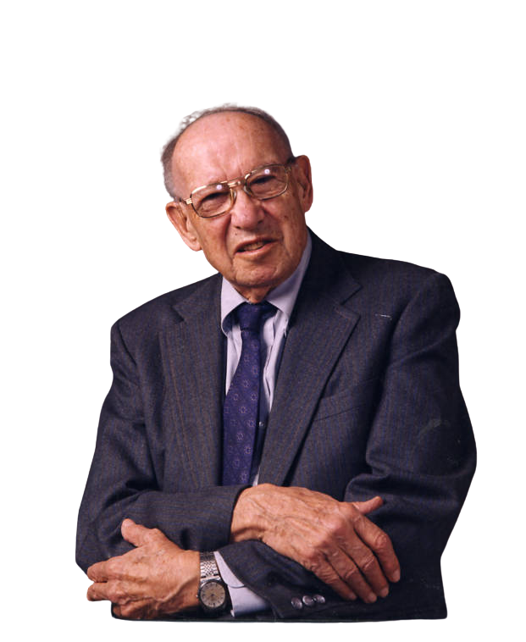
ŽIVOTOPIS
NAROZEN 1909 VE VÍDNI
PO NÁSTUPU NACISMU ODEŠEL DO ANGLIE, POZDĚJI DO USA
STUDOVAL PRÁVA A EKONOMII
PŮSOBIL JAKO PROFESOR NA UNIVERZITÁCH A PORADCE FIREM

Slide 3
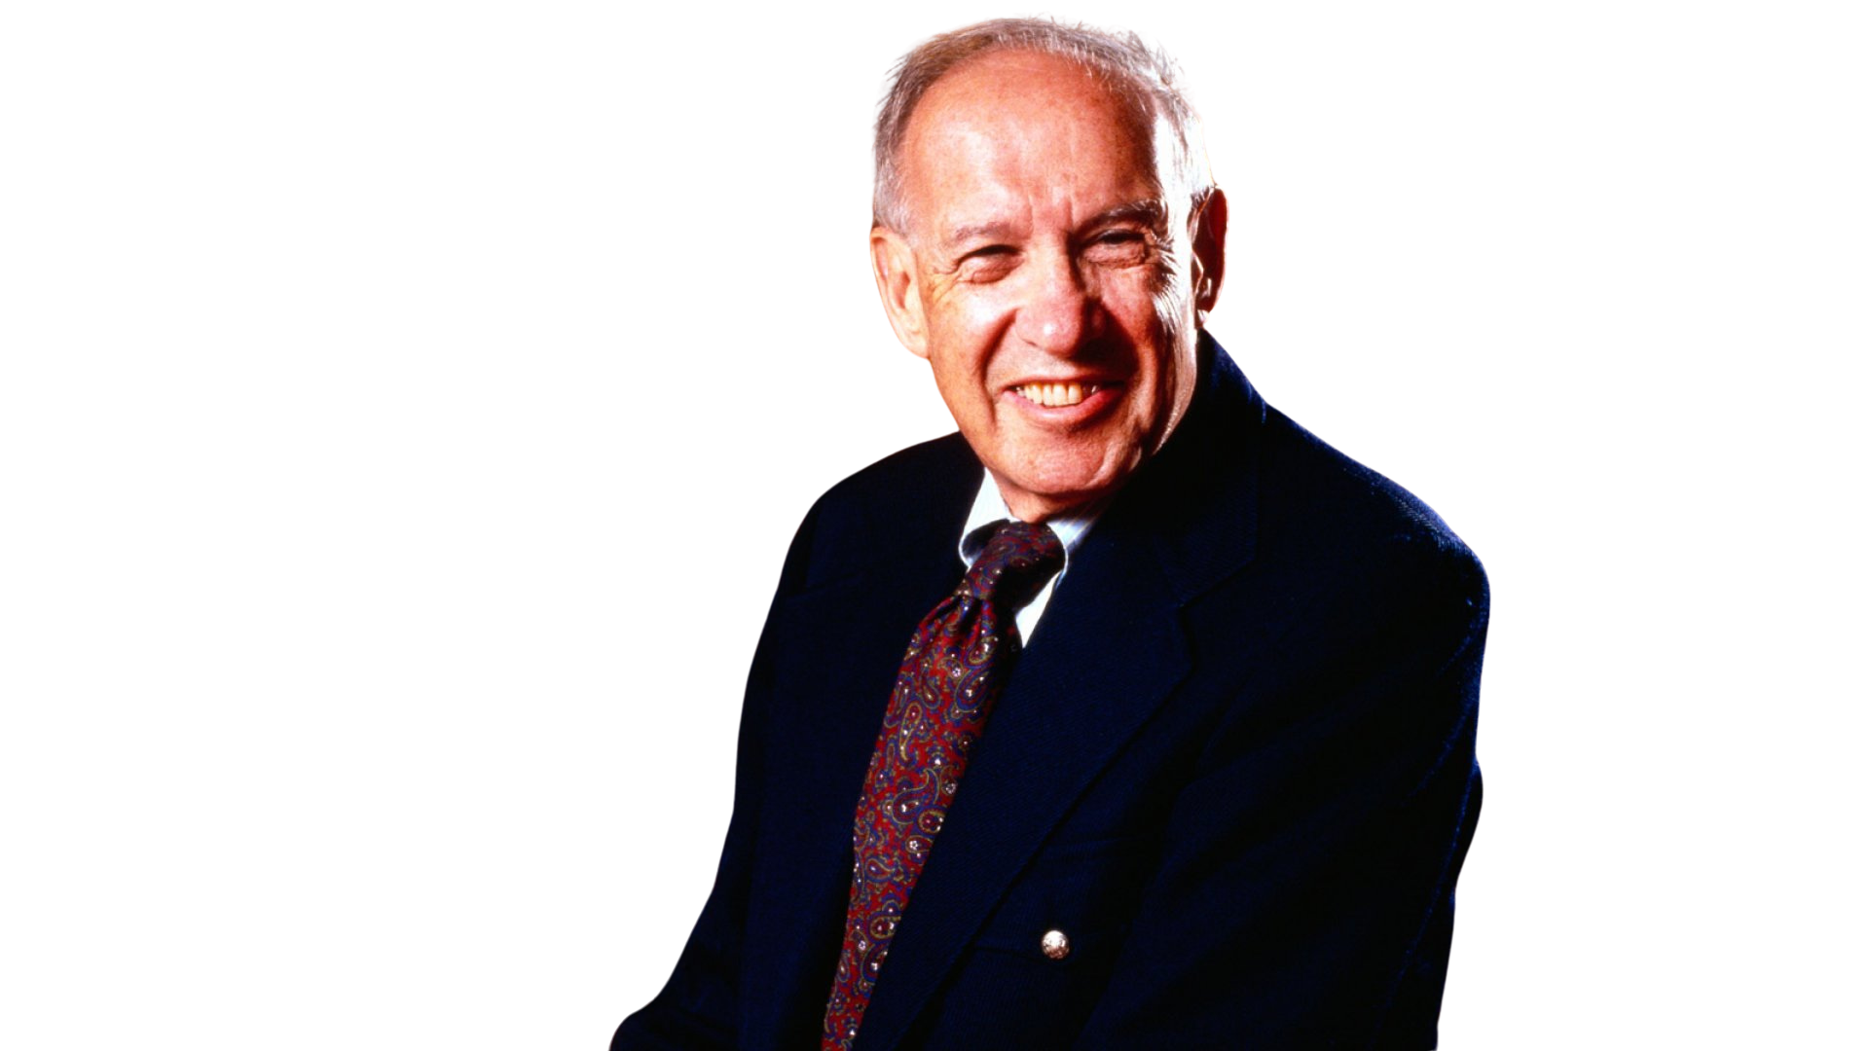
MYŠLENKY A KONCEPTY
ŘÍZENÍ PODLE CÍLŮ (MBO)
LIDÉ JAKO NEJDŮLEŽITĚJŠÍ ZDROJ FIRMY
VZDĚLÁVÁNÍ A SEBEROZVOJ MANAŽERŮ
INOVACE A PODNIKATELSKÝ DUCH JSOU KLÍČEM K ÚSPĚCHU

Slide 4

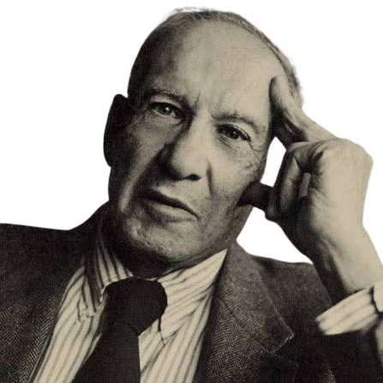

ZNALOSTNÍ PRACOVNÍK A INOVACE
ZNALOSTNÍ PRACOVNÍK
Lidé kteří pracujou hlavne hlavou.
"Nejcennějším kapitálem firmy nejsou stroje, ale znalosti zaměstnanců."
MARKETING A INOVACE
"Podnik má jen dvě základní funkce: marketing a inovace. Vše ostatní jsou náklady."

Slide 5
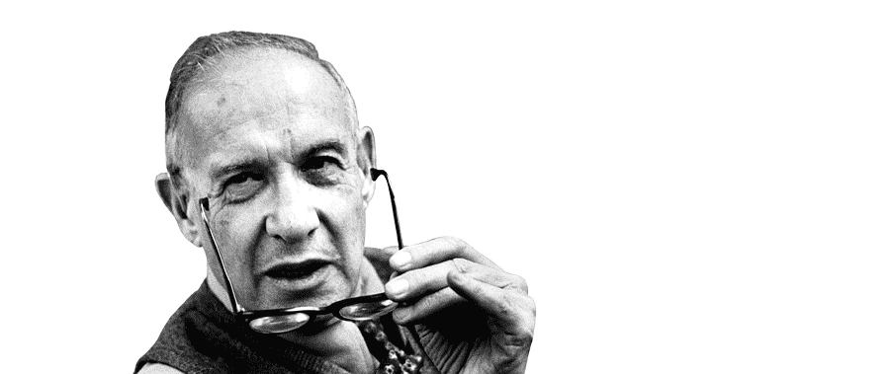
VÝKONNOST VS. EFEKTIVITA
VÝKONNOST
Dělat věci správně (rychle, levně)
ÚČINNOST
Dělat správné věci
„Není nic tak zbytečného, jako dělat efektivně něco, co by se nemělo dělat vůbec.“

Slide 6

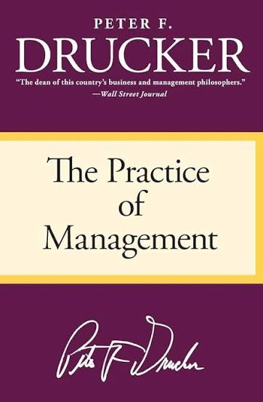

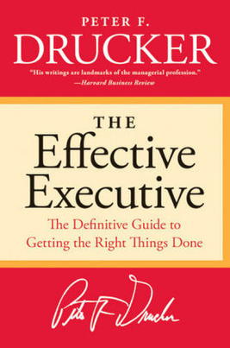
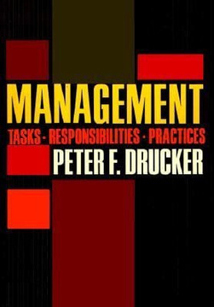
NEJZNÁMĚJŠÍ KNIHY
První kniha která definovala managment jako samostatnou disciplínu
(1954)
Inovace není záblesk geniality, ale systematická práce
(1985)
Návod na osobní produktivitu lídra
(1967)
Monumentální "encyklopedie" a bible pro manažery po celém světě
(1973)

Slide 7
DĚKUJI ZA POZORNOST

